Slide 1
学校教职员工培训课件
苏州市学校新型冠状病毒肺炎防控技术
苏州市疾病预防控制中心 编
苏州市卫健委 苏州市教育局 审
2020年2月12日

Slide 2
目录
新型冠状病毒及其感染的肺炎
学校防控指南
学校防控措施（重点）
密切接触者管理
学校消毒技术指南
学校工作人员的自我防护
健康教育主题和材料
可在幻灯片放映中，
点击标题直接链接相应章节

Slide 3
新型冠状病毒及其感染的肺炎
经呼吸道传播
病人喷嚏、咳嗽、说话的飞沫、呼出气体近距离接触直接吸入，可以导致感染
接触传播
飞沫沉积在物品表面，接触污染手后，再接触口腔、鼻腔、眼睛等粘膜，导致感染
气溶胶传播（待明确）
飞沫混合在空气中，形成气溶胶，吸入后可能导致感染
消化道传播（待明确）
通过病毒感染者的排泄物（如粪便、呕吐物等），经过生活接触污染手、水、食物和食具进入人体，可能导致感染
病毒感染的肺炎患者
无症状感染者也可能成为传染源
传播途径
易感人群
传染源
人群普遍易感。
参考：《新型冠状病毒感染的肺炎诊疗方案（试行第五版）》

Slide 4
新型冠状病毒及其感染的肺炎
主要症状：
以发热、乏力、干咳为主要表现，可逐渐出现呼吸困难。少数患者伴有鼻塞、流涕、腹泻等症状。轻型患者仅表现为低热、轻微乏力等，无肺炎表现。值得注意的是，重型、危重型患者病程中可为中低热，甚至无明显发热。多数患者愈后良好，儿童病例症状相对较轻。
与普通感冒
的区别
→
 | 新冠肺炎 | 普通感冒
呼吸 | 频率加快，甚至困难 | 没有呼吸困难或急促
咳嗽 | 症状严重，干咳为主 伴有痰音、喘息，影响睡眠 | 出现时间较晚
发热 | 高热持续72h以上 | 一般48-72h后可正常 退烧药物效果较好
全身症状 | 精神差、食欲差 | 精神食欲睡眠影响不大
潜伏期 | 1-14天，多为3-7天 | 潜伏期短
参考：《新型冠状病毒感染的肺炎诊疗方案（试行第五版）》

Slide 5
新型冠状病毒及其感染的肺炎
疑似病例（湖北以外省份）
1.流行病学史 （1）发病前14天内有武汉地区及其周边地区，或其他有病例报告社区的旅行史或居住史； （2）发病前14天内曾与新型冠状病毒感染者（核酸检测阳性者）有接触史； （3）发病前14天内曾接触过来自武汉市及周边地区，或来自有病例报告社区的发热或有呼吸道症状的患者；
（4）聚集性发病
2.临床表现 （1）发热和/或呼吸道症状； （2）具有上述肺炎影像学特征； （3）发病早期白细胞总数正常或降低，或淋巴细胞计数减少。
有流行病学史中的任何一条，且符合临床表现中任意2条。
无明确流行病学史，符合临床表现中的第三条。
参考： 《新型冠状病毒感染的肺炎防控方案（第四版）》

Slide 6
新型冠状病毒及其感染的肺炎
确诊病例
疑似病例，具备以下病原学证据之一者： 1.呼吸道标本或血液标本实时荧光RT-PCR检测新型冠状病毒核酸阳性； 2.呼吸道标本或血液标本病毒基因测序，与已知的新型冠状病毒高度同源。
无症状感染者
无临床症状，呼吸道等标本新型冠状病毒病原学检测阳性者。主要通过聚集性疫情调查和传染源追踪调查发现。
聚集性疫情
是指14天内在小范围（如一个家庭、一个工地、一个单位等）发现2例及以上的确诊病例或无症状感染者，且存在因密切接触导致的人际传播的可能性，或因共同暴露而感染的可能性。
参考： 《新型冠状病毒感染的肺炎防控方案（第四版）》

Slide 7
学校防控指南
1.返校前有过疫情高发地区（如武汉等地区）居住史或旅行史的学生，建议居家观察14天期满再返校。
2.学生返校后应每日监测体温和健康状况，尽量减少不必要外出，避免接触其他人员。
3.学生与其他师生发生近距离接触的环境中，要正确佩戴口罩，尽量缩小活动范围。
4.学校密切监测学生的健康状态，每日两次测量体温，做好缺勤、早退、请假记录，如发现学生中出现可疑症状，应立刻向疫情管理人员报告，配合医疗卫生机构做好密切接触者管理和消毒等工作。
5.学校应尽量避免组织大型集体活动。教室、宿舍、图书馆、活动中心、食堂、礼堂、教师办公室、洗手间等活动区域，建议加强通风清洁，配备洗手液、手消毒剂等。
6.校方对因病误课的学生开展网络教学、补课，对于因病耽误考试者，应安排补考，不应记入档案。
参考：《新型冠状病毒防控指南（第一版）》，国家疾控中心

Slide 8
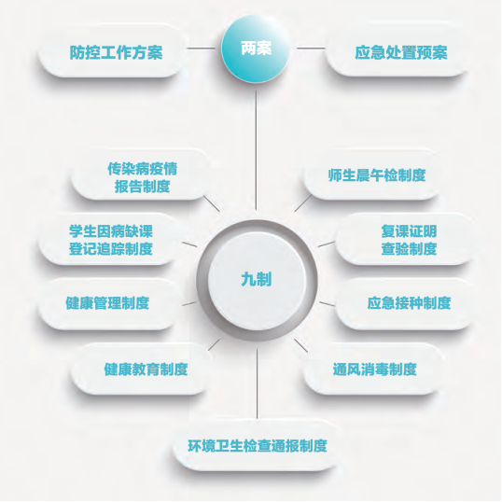
学校防控措施-开学前
1.制定防控预案
学校应建立校领导负责的传染病预防控制工作体系和工作制度，成立传染病预防控制组织机构。
学校可在卫生健康部门技术指导下，制定《新型冠状病毒感染的肺炎疫情应急处置预案》，完善传染病疫情报告、晨午检、学生因病缺课登记追踪、复课证明查验、通风消毒等九项制度。
参考： 《新型冠状病毒感染的肺炎 江苏省中小学校防控指导手册（第一版） 》

Slide 9
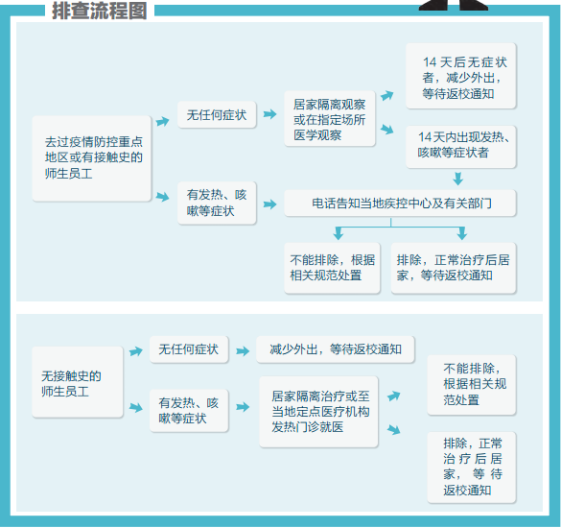
学校防控措施-开学前
2.开展师生健康排查
建立排查制度，做好排查管理工作，明确部门、院（系）、班级人员管理职责
掌握全校师生员工健康状况和行程动向，了解其外出史、接触史等关键信息，重点关注排查前14天有无湖北、浙江温州、台州及当地防控指挥部门要求的其他重点地区旅居史和相关人员接触史。
如果去过尚未返回的，建议暂时不返校，返校时间等学校通知。
如过去过且已返回的，中小学生居家隔离观察。
参考： 《关于印发<江苏省学校及托幼机构新型冠状病毒感染的肺炎防控卫生学技术指南（试行）>等技术指南的通知》（苏肺炎防控办〔2020〕28号）
《苏州市关于加强新型冠状病毒感染的肺炎疫情防控工作的通告（第6号）》

Slide 10
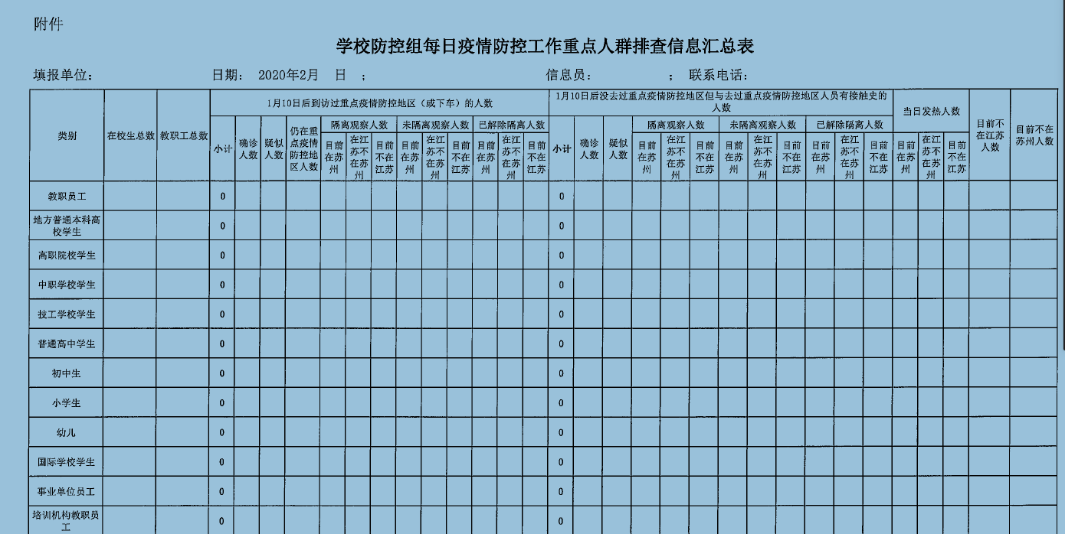
学校防控措施-开学前
日报
《关于调整全市教育系统新型冠状病毒感染的肺炎疫情防控信息报送工作的通知》（苏防控学校防控〔2020〕4号）

Slide 11
学校防控措施-开学前
3.开展健康教育
尽快将疫情防控关键知识通过微信、短信、校信通、校园网等途径发给师生员工和家长
普及新型冠状病毒感染的肺炎特征、危害、传播途径、防治办法等
引导师生假期尽量居家，减少走亲访友，聚会聚餐
不到人员密集公共场所活动，以及公共浴池、温泉、影院、网吧、KTV、商场、车站、机场、码头、展览馆等空气流动差的场所。
4.做好个人卫生
师生返校途中乘坐公共交通工具时，要全程佩戴口罩，减少接触交通工具的公共物品和部位。
打喷嚏或咳嗽时，用手肘衣服遮住口鼻，及时流动水洗手。
注意手卫生，未洗手不得触摸口、鼻或眼部。
参考： 《关于印发<江苏省学校及托幼机构新型冠状病毒感染的肺炎防控卫生学技术指南（试行）>等技术指南的通知》（苏肺炎防控办〔2020〕28号）

Slide 12
学校防控措施-开学前
6.科学整治环境
开展校园环境卫生整治行动，加强校园内教室、宿舍等学生重要集聚场所和厕所、卫生间保洁和消毒，彻底清理卫生死角。
有条件的学校，建议按每40人~45人设1个水龙头，配备必要的洗手液、纸巾和吹干机等设施。
6.做好物资储备
学校应储备一定数量的防控物品和物资，如口罩、体温计、洗手液、消毒设施或消毒剂等。
7、不得开展和参加大型聚集性活动
一律暂停参加线下培训，积极参加教育部门或学校组织的线上教学。
参考： 《关于印发<江苏省学校及托幼机构新型冠状病毒感染的肺炎防控卫生学技术指南（试行）>等技术指南的通知》（苏肺炎防控办〔2020〕28号）

Slide 13
学校防控措施-开学后
1.严格执行制度
学校应组织校医、保健老师、各部门负责人员学习新型冠状病毒感染肺炎防控知识和疫情应急处置预案，进一步熟悉掌握学校传染病防控工作流程和各项制度，增强法制观念，依法依规开展科学防控。
2.开展体温检测
学校密切监测师生员工健康状态，落实晨午检制度，每日2次监测体温并做好登记
体温（腋温）超过37.3℃的发热者，学校应及时送医诊疗。
3.开展缺课登记
严格执行学生因病缺课登记追踪制度，中小学校要在24小时内将学生因病缺课信息报至“江苏省学生健康监测系统”（http://www.jscdc.cn/school），其他类型学校免费注册和开放。
4.引导正确佩戴口罩
教育引导广大师生在密闭空间、公共场所及近距离接触过程中，要正确佩戴口罩
参考： 《关于印发<江苏省学校及托幼机构新型冠状病毒感染的肺炎防控卫生学技术指南（试行）>等技术指南的通知》（苏肺炎防控办〔2020〕28号）

Slide 14
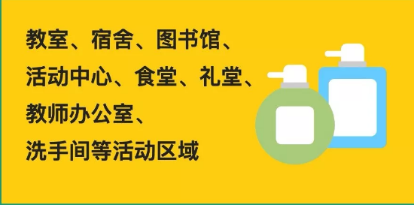
学校防控措施-开学后
5.对重点场所通风消毒
通风消毒教室、宿舍、图书馆、活动中心、食堂、礼堂、教室办公室、洗手间等重点场所活动区域，禁止使用中央空调。
有条件的安装机械通风设施；无条件的，保持空气通风。每日早、中、晚打开门窗通风3次，每次至少30分钟。
卫生间、洗手池配备洗手液或肥皂
做好预防性消毒：接触频次高的物体表面（如门把手、电梯按钮、共用教室课桌椅等）、校医院（室）、食堂、卫生间等重点环节。
6.加强门卫管理
要切实加强校门及宿舍区的门卫管理工作，严禁家长和其他外来人员进出学校和宿舍区。
重点区域
参考： 《关于印发<江苏省学校及托幼机构新型冠状病毒感染的肺炎防控卫生学技术指南（试行）>等技术指南的通知》（苏肺炎防控办〔2020〕28号）

Slide 15

学校防控措施-开学后
7.强化健康教育
开展多种形式健康宣教，普及新型冠状病毒感染的肺炎防控知识，引导师生增强自我防控意识，做好个人防护，不得组织大型集体活动。
落实手卫生，培训广大师生掌握“七步洗手法”，尽量缩小活动范围。
8、加强食品安全监管
加强食堂采购、送货、食品制作、食品销售的人员健康监控，有可疑发热和呼吸道症状者立即停止工作，居家隔离观察或及时就医。
严格查验集中式供餐单位相关资质。
学校对外来送餐人员入校前进行体温测量，入校期间必须佩戴口罩和一次性手套。
9.加强废弃物管理
口罩等疫情防控废弃物应放置在设有明显标志的专用垃圾箱内，定时进行有效消毒处理。
参考： 《关于印发<江苏省学校及托幼机构新型冠状病毒感染的肺炎防控卫生学技术指南（试行）>等技术指南的通知》（苏肺炎防控办〔2020〕28号）

Slide 16
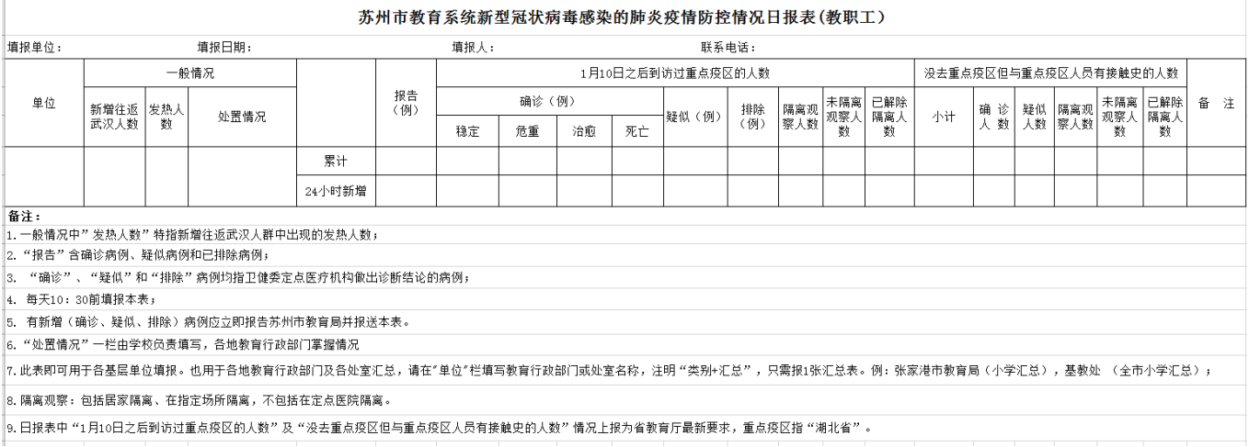
学校防控措施-开学后
教育局：1.汇总并报送当日各单位日报情况
2.报送防控措施日报
参考： 《关于做好全市教育系统新型冠状病毒感染的肺炎疫情防控信息报送工作的通知》苏教体卫艺教函〔2020〕5号

Slide 17
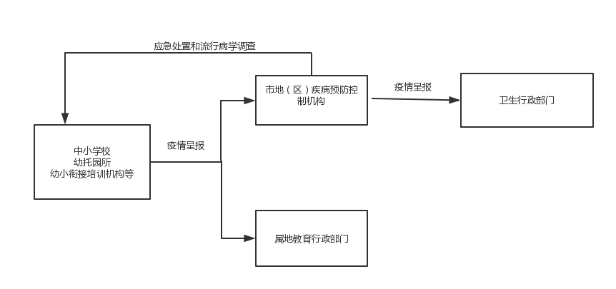
学校防控措施-发生疫情时
（一）及时送医就诊
发现师生员工出现发热、咳嗽等症状，要求其尽早佩戴口罩，送至附近定点医疗机构发热门诊诊治。
（二）做好疫情报告
如果被诊断为新冠肺炎患者，学校应立即报告辖区教育行政部门，并配合卫生健康部门做好疫情的控制和病人的救治。
参考： 《关于印发<江苏省学校及托幼机构新型冠状病毒感染的肺炎防控卫生学技术指南（试行）>等技术指南的通知》（苏肺炎防控办〔2020〕28号）

Slide 18
学校防控措施-发生疫情时
（三）协助防控疫情
学校应协助卫生健康部门开展调查、采样、密切接触者筛查、隔离、消毒等预防控制措施，如实反映有关情况。
如有师生员工被判定密切接触者，根据苏州市的相关要求送至集中医学观察点进行隔离医学观察。
学校根据卫生健康部门建议，必要时采取班级或全校停课等措施。
（四）出具复课证明
师生员工病愈或隔离期满后，须持医院出院小结或解除隔离告知书等材料到学校卫生室（保健室）复核确认登记，持校医（保健老师）出具的复课证明方可到教室上课。
参考： 《关于印发<江苏省学校及托幼机构新型冠状病毒感染的肺炎防控卫生学技术指南（试行）>等技术指南的通知》（苏肺炎防控办〔2020〕28号）
《关于进一步明确苏州市留观点、隔离点、集中观察点和集中医学观察点设置规范的通知》（苏防控预防控制函[2020]4号）

Slide 19
学校防控措施-发生疫情时
（五）加强通风消毒
学校加强教室通风，并在当地疾控机构指导下，终末消毒重点场所和物品。
（六）做好心理支持和疏导
倡导师生、员工维持正常的生活节奏，调整良好的心理状态，提供必要的校园支持，寻求专业的心理帮助。
（七）总结疫情发生的经验教训，加强重点环节管控，进一步加强健康教育，提高师生疫情防控的知识和技能。
参考： 《关于印发<江苏省学校及托幼机构新型冠状病毒感染的肺炎防控卫生学技术指南（试行）>等技术指南的通知》（苏肺炎防控办〔2020〕28号）

Slide 20
学校防控措施-发生疫情时
做好疫情报告。本校师生员工若被诊断为新型冠状病毒感染的肺炎患者，学校立即报告当地疾病预防控制机构和教育行政部门。
协助开展疫情防控。学校应接受卫生健康部门的调查、采样、密切接触者筛查、隔离治疗等预防控制措施，如实反映有关情况。开展必要的健康教育和心理辅导，消除恐慌心理。
根据疫情防控需要，学校按照卫生健康部门和教育行政部门的建议，必要时采取班级或全校停课等措施。配合属地疾病预防控制机构对疫点开展终末消毒、疫情调查和宣传教育等工作。
查验复课证明。师生员工病愈或隔离期满后，须持医院病愈返校证明或解除隔离证明到学校卫生室（保健室）复核确认登记，持有校医（保健老师）出具的复课证明方可上课。
总结疫情发生的经验教训，加强重点环节管控，进一步加强健康教育，提高师生疫情防控的知识和技能。
疫情处置流程
参考： 《新型冠状病毒感染的肺炎江苏省中小学校防控指导手册（第一版）》

Slide 21
密切接触者管理
密切接触者判定标准
密切接触者指与疑似病例、确诊病例、轻症病例发病后，无症状感染者检测阳性后，有如下接触情形之一，但未采取有效防护者：
1.共同居住、学习、工作，或其他有密切接触的人员，如近距离工作或共用同一教室或在同一所房屋中生活
2.诊疗、护理、探视病例的医护人员、家属或其他有类似近距离接触的人员，如到密闭环境中探视病人或停留，同病室的其他患者及其陪护人员
3.乘坐同一交通工具并有近距离接触人员，包括在交通工具上照料护理人员、同行人员（家人、同事、朋友等）、或经调查评估后发现有可能近距离接触病例和无症状感染者的其他乘客和乘务人员（具体参考《新型冠状病毒感染的肺炎防控方案（第四版）附件1交通工具接触者判定指引）
4.现场调查人员调查后经评估认为符合其他与密切接触者接触的人员
参考：《新型冠状病毒肺炎病例密切接触者管理方案（第四版）》

Slide 22
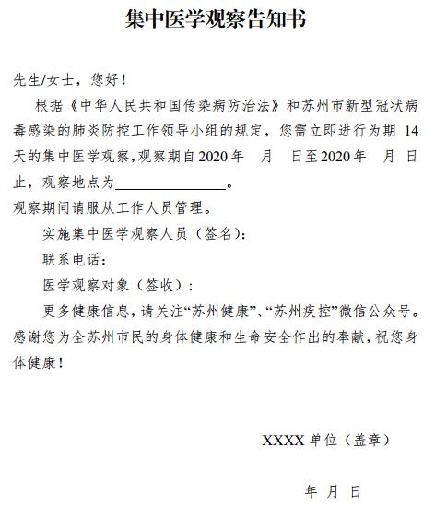
密切接触者管理
密切接触者管理要求
1.应集中隔离：
密切接触者应采取集中隔离医学观察。
2.强制隔离：
各地卫生健康行政部门会同相关部门组织实施密切接触者的医学观察。拒不执行者，可以由当地公安机关协助采取强制隔离措施。
3.隔离告知与风险告知：
对密切接触者实施医学观察时，应当书面或口头告知医学观察的缘由、期限、法律依据、注意事项和疾病相关知识，以及负责医学观察的医疗卫生机构及联系人和联系方式。
对乘坐飞机、火车和轮船等同一交通工具及共同生活、学习、工作中密切接触者之外的一般接触者要进行健康风险告知，嘱其一旦出现发热、咳嗽等呼吸道感染症状以及腹泻、结膜充血等症状时要及时就医，并主动告知近期活动史。
参考： 《新型冠状病毒肺炎病例密切接触者管理方案（第四版）》，《关于进一步明确苏州市留验点、隔离点、集中观察点和集中医学观察点设置规范的通知--苏防控预防控制函〔2020〕4号》

Slide 23
密切接触者管理
医学观察期间措施（包括居家隔离者）
医学观察期间，密切接触者一旦出现任何症状（包括发热、寒战、干咳、咳痰、鼻塞、流涕、咽痛、头痛、乏力、肌肉酸痛、关节酸痛、气促、呼吸困难、胸闷、结膜充血、恶心、呕吐、腹泻和腹痛等），则立即向当地的卫生健康部门报告，并按规定送定点医疗机构诊治，采集标本开展实验室检测与排查工作。如排查结果为疑似病例、确诊病例，应对其密切接触的人员进行医学观察。
医学观察期满时，如密切接触者无异常情况，应及时解除医学观察
解除医学观察的条件
医学观察期限为自最后一次与病例、无症状感染者发生无有效防护的接触后14天。
确诊病例和无症状感染者的密切接触者在医学观察期间若检测阴性，仍需持续至观察期满。
疑似病例在排除后，其密切接触者可解除医学观察。

Slide 24
学校消毒技术指南
消毒范围
重点区域：教室、宿舍、图书馆活动中心、食堂、礼堂、教室办公室、洗手间、实验室、专用教室、体育馆等
消毒用品
常见消毒剂
注意事项
安排指定消毒人员
消毒原则
以清洁为主，预防性消毒为辅，应避免过度消毒
疫情发生时根据流行病学调查结果确定
消毒器械
采取正确的消毒方法
注意做好个人防护
人员需要接受本次培训
受到污染时随时进行清洁消毒。
个人防护用品
储备好消毒所需用品
参考： 《苏州市学校和托幼机构预防新型冠状病毒感染的肺炎疫情消毒技术指南（试行）》

Slide 25
学校消毒技术指南
日常预防性消毒方法（注意消毒方法选择、消毒剂浓度、消毒频率和时间）
（1）空气：
首选开窗通风换气。温暖季节宜实行全日开窗；寒冷季节可在课前和课间休息期间开启教室和走廊的门窗换气，每日通风2-3次，每次不少于30min。
通风条件不良的建筑，可采用排气扇进行机械通风换气。
对于无法开窗的情况，采用移动式紫外线消毒器（按照紫外线灯管功率为1.5瓦/m³均匀分布于室内），每次照射不少于1h，每天1次。
空气消毒机消毒：可采用紫外线循环风、高电压静电循环风等类型的空气消毒机，按照设备使用说明书操作使用。提倡有人条件下开启使用。
禁止使用集中空调系统。
参考： 《苏州市学校和托幼机构预防新型冠状病毒感染的肺炎疫情消毒技术指南（试行）》

Slide 26
学校消毒技术指南
日常预防性消毒方法（注意消毒方法选择、消毒剂浓度、消毒频率和时间）
（2）地面、物体表面：
地面：可用有效氯浓度为250mg/L～500mg/L的消毒剂拖拭，如不耐腐蚀的地面可作用30分钟后再用清水拖拭干净；
讲台、课桌椅、窗台、角橱、门窗把手、床栏、电话机、开关、洗手盆、坐便器、台面等：用250mg/L～500mg/L含氯消毒液擦拭消毒，作用30min后用清水擦拭干净，每天至少一次。
电脑键盘及其他贵重电子设备：可以用含乙醇75%的酒精棉球或酒精消毒片擦拭消毒。
参考： 《苏州市学校和托幼机构预防新型冠状病毒感染的肺炎疫情消毒技术指南（试行）》

Slide 27
学校消毒技术指南
日常预防性消毒方法
（3）公共餐饮具：
餐饮具和盛放直接入口食品的容器要集中消毒，首选煮沸消毒或流通蒸汽消毒至少15min。
无法进行煮沸消毒或流通蒸汽消毒的可用餐具消毒柜按产品使用说明书进行消毒，也可用250mg/L含氯消毒液或50～100mg/L二氧化氯消毒液浸泡消毒，作用15～30min后用清水冲洗干净。
（4）手卫生：
七步洗手法清洁双手。在流水下，每个步骤至少搓擦五次，洗手时间不少于10-15秒钟。
可用75%乙醇或其他含醇速干型手消毒剂擦拭手部1min-3min，防止手造成的交叉感染
参考： 《苏州市学校和托幼机构预防新型冠状病毒感染的肺炎疫情消毒技术指南（试行）》

Slide 28
学校消毒技术指南
日常预防性消毒方法
（5）卫生间：
可用有效氯浓度为250mg/L～500mg/L的消毒剂擦拭门把手、水龙头、马桶按钮、洗手台面等或将有效氯浓度为250mg/L～500mg/L消毒液放入喷雾器中进行空间及表面喷雾至湿润，作用30分钟后开窗通风，清水洗净。
（6）校车：
关闭空调，尽可能开窗通风或外循环通风；
校车内座椅、扶手、吊环等表面可参考物体表面的消毒；
车内空调滤网每周清洁消毒一次，滤网可浸泡于有效氯浓度为250mg/L～500mg/L的消毒剂30min后用清水冲净晾干后使用；无法开窗通风的校车，可在人员清空后用移动紫外线灯照射消毒1h，或可用有效氯浓度为250mg/L～500mg/L的消毒剂喷洒消毒，作用30min后，开启空调外循环通风换气。
参考： 《苏州市学校和托幼机构预防新型冠状病毒感染的肺炎疫情消毒技术指南（试行）》

Slide 29
学校消毒技术指南
日常预防性消毒方法
校医室或卫生室：
按照1.5w/m³在室内安装紫外灯，均匀分布，每日无人状态下开启30-60分钟。
室内工作台、桌椅表面、地面每天清洁，并用有效氯500mg/L擦拭消毒，作用30分钟后，清水擦拭。
使用75%乙醇擦拭消毒温度计、诊疗器械表面。
垃圾处理：
加强垃圾的分类管理，及时收集并清运。
加强垃圾桶等垃圾盛装容器的清洁，可定期对其进行消毒处理。用含氯500mg/L-1000mg/L的消毒液喷洒或擦拭，也可用消毒湿巾擦拭。
参考： 《江苏省学校及托幼机构新型冠状病毒感染的肺炎消毒技术指南（试行）》

Slide 30
学校消毒技术指南
发生学生呕吐时处置方法
如何处理患病学生和同场所其他学生？
如果学生出现恶心呕吐的症状，尽快给学生提供一个呕吐的塑料袋，安排患儿到隔离室休息。
用餐巾纸擦洗呕吐学生嘴唇四周，带上口罩到学校卫生室（保健室）进一步处理，餐巾纸丢弃于独立垃圾袋内，并安排其他学生和无关人员远离被呕吐物污染的地方。如呕吐发生在教室内，所有学生立即转移至教室外。如果呕吐发生的附近范围有未覆盖好的食物，应立即丢弃所有食物。如果学生呕吐发生在就餐时间，班级内其他同学必须全部立即停止用餐，班级内所有的食物均应丢弃。
清理呕吐物的人员如何防护？
呕吐物处理人员做好个人防护，穿学校事先储备的工作服并在外加套防水围裙，也可以穿事先储备的一次性防护服，穿长筒胶靴，戴一次性工作帽、一次性手套、医用外科口罩，防护眼罩。
清理呕吐物前打开窗户，清理过程中保持空气流通。
清理呕吐物之后应立即洗手，及时进行沐浴、更换衣物。
参考： 《新型冠状病毒感染的肺炎江苏省中小学校防控指导手册（第一版）》

Slide 31
学校消毒技术指南
处理步骤可参考：
苏州疾控健康宣教微视频：
《诺如病毒感染聚集性疫情防控》
发生学生呕吐时处置方法
如何处理呕吐物及其污染环境？
（1）呕吐物处理：
如果呕吐物较少，可用一次性吸水材料（如纱布、抹布等）沾取5000mg/L～10000mg/L的高浓度含氯消毒液（或能达到高水平消毒的消毒湿巾）小心移除。
如呕吐物尤其是固体污秽物较多，应使用含吸水成分的消毒粉或漂白粉完全覆盖，或用一次性吸水材料（干毛巾）完全覆盖后用足量的5000mg/L～10000mg/L的高浓度含氯消毒液浇在吸水材料上消毒，作用30分钟以上，将覆盖物包裹呕吐物一起丢弃到垃圾袋中。
将剩余的高浓度消毒剂倒入装有呕吐物的垃圾袋中消毒后，方可扎紧并丢弃垃圾袋。
参考： 《新型冠状病毒感染的肺炎江苏省中小学校防控指导手册（第一版）》

Slide 32
学校消毒技术指南
发生学生呕吐时处置方法
如何处理呕吐物及其污染环境？
（2）呕吐物污染环境处理：
将浸有500mg/L～1000mg/L低浓度含氯消毒剂的抹布或拖把稍作拧干，以湿而不滴为佳，以呕吐物位置1m范围内，由外向内擦拭桌面或地面。15分钟后再次用浸有500mg/L～1000mg/L低浓度含氯消毒剂抹布或拖把消毒被污染的区域，以及附近2m的范围，最后用清水擦拭并抹干。
清洁中使用的拖把、抹布、盛放容器等工具必须用500mg/L～1000mg/L低浓度消毒剂溶液浸泡消毒30分钟后彻底冲洗，才可再次使用。厕所、卫生间的拖把应专用。
对于呕吐物污染的床单或者衣服应尽量避免在学校内清洗。可将被污染的衣物或床单用塑料袋密封，让家长带走处理
参考： 《新型冠状病毒感染的肺炎江苏省中小学校防控指导手册（第一版）》

Slide 33
学校消毒技术指南
随时消毒——发现新型冠状病毒感染的肺炎疑似病例或暴露病例时
（一）消毒人员应在疾控部门指导下做好个人卫生防护，消毒完成后及时清洁消毒双手。
（二）根据疾控部门的指导确定消毒范围，对疑似病例和密接人员的生活用品（包括文具、餐具、洗漱用品等）、随身物品、排泄物、呕吐物（含口鼻分泌物、粪便、脓液、痂皮等）等进行随时消毒。
（三）消毒方法：
疑似病例和密接人员的生活用品和随身物品可采用有效氯浓度为500mg/L～1000mg/L的消毒剂消毒。
疑似病例的排泄物和呕吐物消毒：可用应急呕吐包覆盖包裹，或用干毛巾覆盖后喷洒有效氯浓度为10000mg/L的消毒剂至湿润。污物污染的台面和地面应及时消毒，可用有效氯浓度为1000mg/L的消毒液擦拭或拖拭，消毒范围为呕吐物周围2米，作用30分钟。建议擦拭2遍。
疑似病例所在班级座位及其前后三排座位用有效氯浓度为1000mg/L的消毒剂进行喷雾处理或2～3遍的擦拭消毒。
参考： 《苏州市学校和托幼机构预防新型冠状病毒感染的肺炎疫情消毒技术指南（试行）》

Slide 34
学校消毒技术指南
终末消毒——疑似病例送至医院治疗后
终末消毒详见：
《关于印发<新型冠状病毒感染的肺炎密切接触者居家隔离消毒技术指南（试行）><新型冠状病毒感染的肺炎病例终末消毒技术指南（试行）>的通知》（苏卫防指〔2020〕12号）
《关于印发<江苏省学校及托幼机构新型冠状病毒感染的肺炎防控卫生学技术指南（试行）>等技术指南的通知》（苏肺炎防控办〔2020〕28号）
《新型冠状病毒感染的肺炎防控方案（第四版）》
《重点场所留验站消毒指南》(苏卫防指〔2020〕22号)

Slide 35
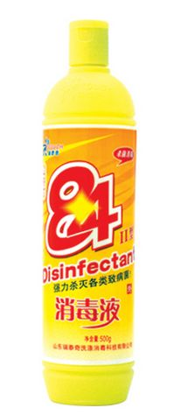

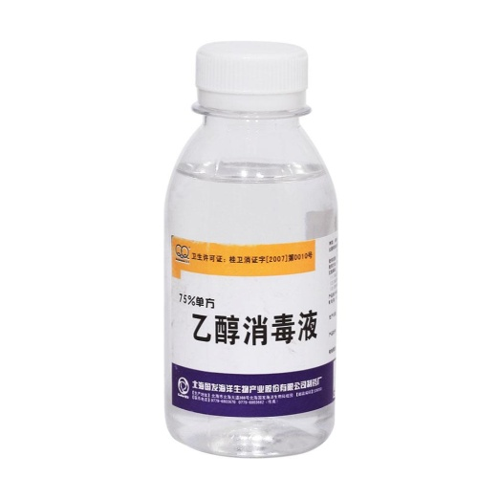
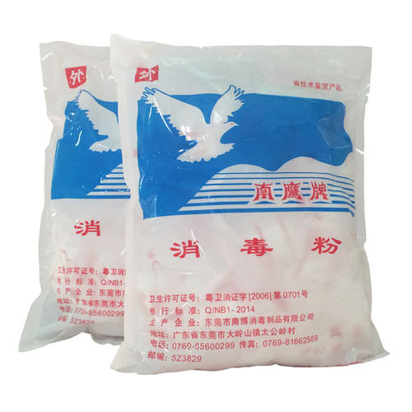
学校消毒技术指南
常见消毒剂及配置使用
（一）有效氯浓度500mg/L的消毒剂配制方法：
1.含氯泡腾片（标识有效氯含量500mg/片）：1片溶于1升水；
2.84消毒液（标识有效氯含量5%）：按消毒液：水为1:100比例稀释；
3.消毒粉（标识有效氯含量12%，20克/包）：1包消毒粉加4.8升水。
（二）75%乙醇消毒液：直接使用。
（三）其他消毒剂
按产品标签标识以杀灭肠道致病菌的浓度进行配制和使用。
参考： 《苏州市学校和托幼机构预防新型冠状病毒感染的肺炎疫情消毒技术指南（试行）》

Slide 36
学校消毒技术指南
消毒人员的个人防护
穿工作服并在外加套防水围裙，也可以穿一次性使用防护服；穿长筒胶靴；
戴一次性工作帽、一次性手套、医用外科口罩，防护眼罩。
其他注意事项
做好消毒记录
不必对室外环境（包括空气）开展大面积消毒。
含氯消毒液要用冷水配制，且临用现配。
含氯消毒剂有皮肤黏膜刺激性，配置和使用时建议佩戴口罩和手套，儿童请勿触碰。
乙醇消毒液使用应远离火源。
紫外线灯的使用一定是在无人状况下。
参考： 《苏州市学校和托幼机构预防新型冠状病毒感染的肺炎疫情消毒技术指南（试行）》

Slide 37
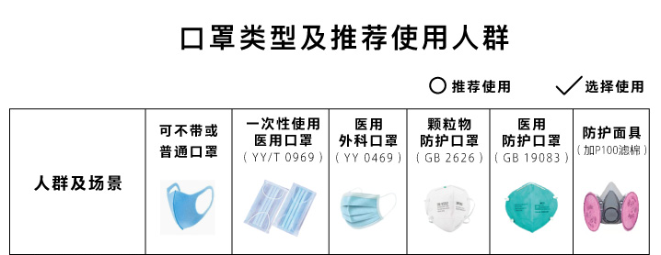


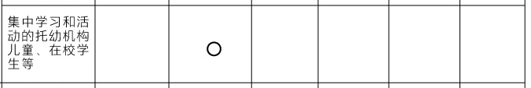
学校工作人员的自我防护
一、呼吸防护：佩戴口罩
卫生室、保健室老师（中等风险）
集中观察场所的密接管理人员（中等风险）
室内活动的学生、教职工（较低风险）
户外活动（包括空旷场所/场地）
的学生、教职工（低风险）
参考： 《不同人群预防新型冠状病毒感染口罩选择和使用技术指引》

Slide 38
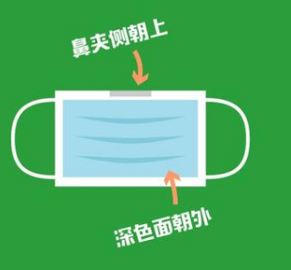
学校工作人员的自我防护
一、呼吸防护：佩戴口罩
正确佩戴方法
佩戴前洗手
鼻夹侧朝上，深色面朝外
上下拉开褶皱，使口罩覆盖口、鼻、下颌
将双手指尖沿着鼻梁金属条，由中间向两边、慢慢向内按压，直至紧贴鼻梁
适当调整口罩，使口罩周边充分贴合面部
参考： 《不同人群预防新型冠状病毒感染口罩选择和使用技术指引》

Slide 39
学校工作人员的自我防护
一、呼吸防护：佩戴口罩
正确摘脱方法
脱下口罩时避免触碰口罩外侧，用手抓着系带取下，避免细菌沾附到手上以手为媒介扩散。
不建议将摘下来的口罩直接塞进口袋里这样容易造成医用口罩二次污染，如果有专用垃圾箱内应丢入，如果没有专用垃圾箱时一定要将接触口鼻的一面朝里折好，放入清洁的自封袋中再丢弃。
摘脱口罩之后，一定要记得手卫生消毒。
参考： 《预防新型冠状病毒感染的肺炎口罩使用指南》

Slide 40
学校工作人员的自我防护
一、呼吸防护：佩戴口罩
口罩更换方法
医用标准的防护口罩均有使用期限，口罩专人专用，人员间不能交叉使用。
中低等风险类别的暴露人员佩戴的口罩可反复多次使用。口罩佩戴前按规程洗手，佩戴时避免接触口罩内侧。
口罩脏污、变形、损坏、有异味时需要及时更换。
口罩保存方法
如需再次使用的口罩，可悬挂在洁净、干燥通风处，或将其放置在清洁、透气的纸袋中。
口罩需单独存放，避免彼此接触，并标识口罩使用人员。
医用标准防护口罩不能清洗，也不可使用消毒剂、加热等方法进行消毒。
参考： 《不同人群预防新型冠状病毒感染口罩选择和使用技术指引》

Slide 41
学校工作人员的自我防护
一、呼吸防护：佩戴口罩
正确处理方法
健康人群佩戴过的口罩
健康人群佩戴过的口罩，因接触病原微生物风险较低，此类使用过的口罩可以向外对折后，放入一次性使用自封袋或者垃圾袋中封好、扎紧，再丢入带盖的垃圾桶。
有呼吸道症状者佩戴过的口罩
应参照江苏省卫生健康委员会印发的《新型冠状病毒感染的肺炎病例密切接触者居家隔离消毒技术指南（试行）》，放置到套有塑料袋并加盖的垃圾桶，定时清理，清理前用医用75％酒精或含有效氯500mg/L的含氯消毒液（即5%的84消毒液按照1：99配比，或者每片含500mg有效氯的泡腾消毒片，按照1升水1片，用自来水溶解稀释，配好的消毒液含有效氯500mg/L，现配现用）喷洒或浇洒至完全湿润，然后扎紧塑料袋口后丢入带盖的垃圾箱。
参考： 《预防新型冠状病毒感染的肺炎口罩使用指南》

Slide 42
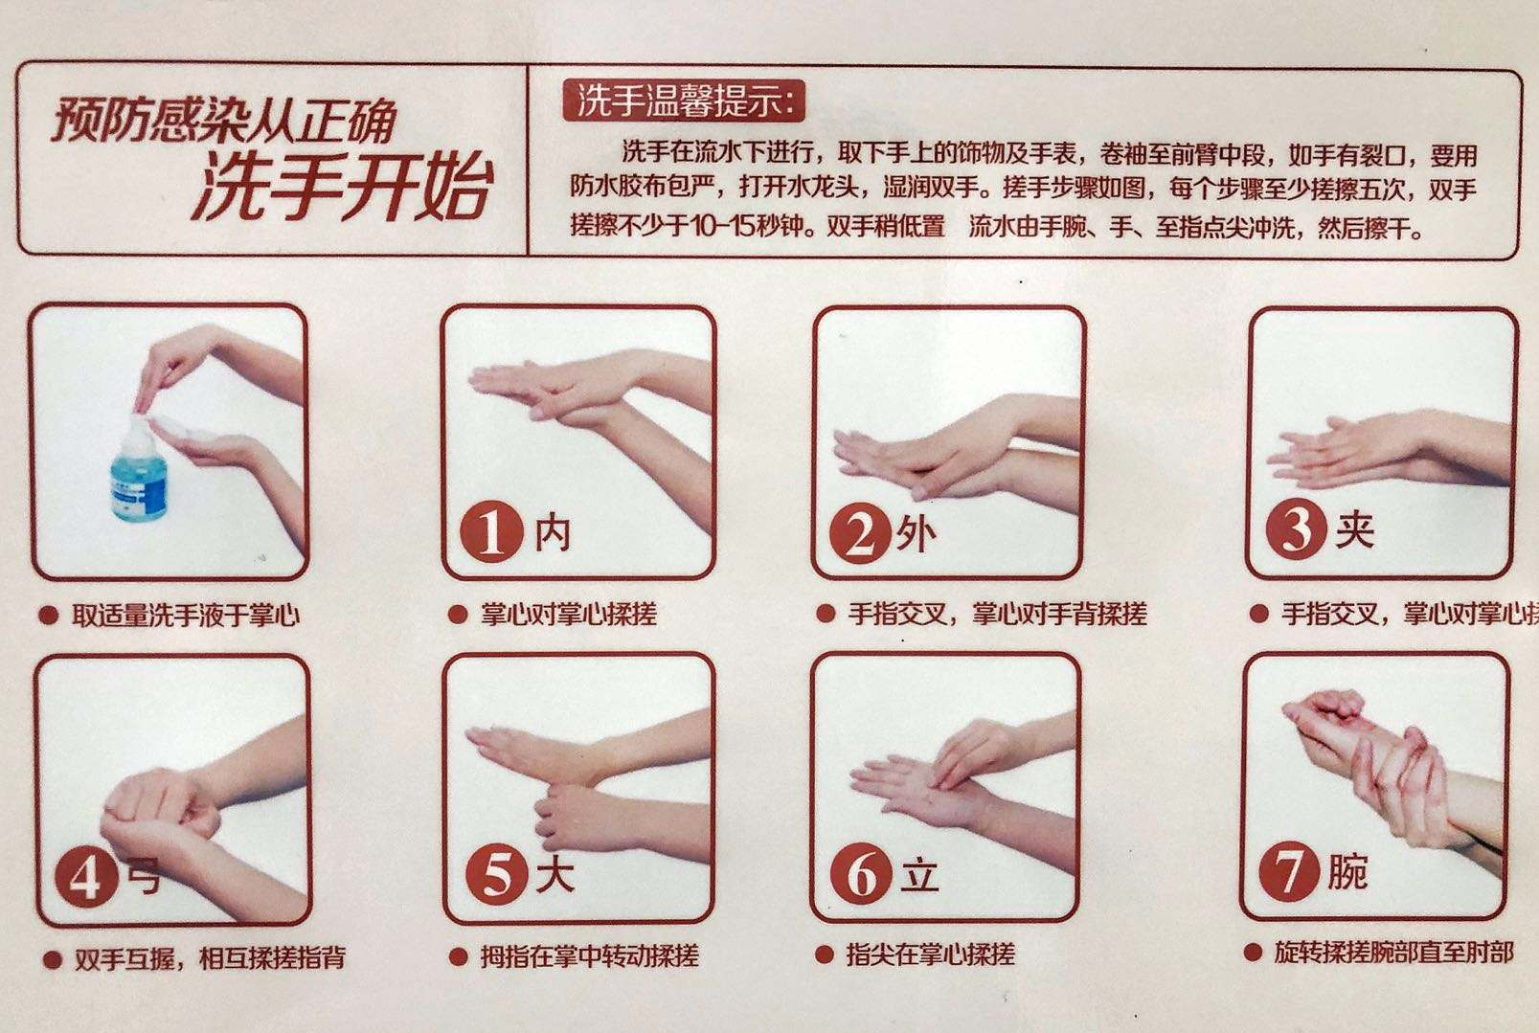
学校工作人员的自我防护
二、手卫生防护：正确洗手
接触可能被污染的区域以及就餐
前必须洗手
严格按照“七步洗手法”，揉搓时间
不少于20秒
首选速干手消毒剂
洗手池配备洗手液或肥皂
擦手纸是最卫生的干手方式
接触疑似患者可佩戴手套，但戴手套不能代替手卫生

Slide 43
学校工作人员的自我防护
三、其他注意事项
办公区域佩戴口罩，谈话保持适度距离；保持良好通风，每日不少于2次，每次≥30分钟；对地面、门把手、鼠标键盘、文具、桌面进行每日清洁。
避免扎堆就餐。食堂排队打饭时戴口罩，吃饭时再脱口罩；尽量避免面对面就餐；避免就餐说话。
减少接触公共物品和易污染部位。
如果出现发热、乏力、咳嗽等症状及时隔离，并向健康管理人员报告。

Slide 44
健康教育主题和材料
个人防护要点（包括居家隔离事项）
卫生健康委《关于印发新型冠状病毒感染不同风险人群防护指南和预防新型冠状病毒感染的肺炎口罩使用指南的通知》：http://www.gov.cn/zhengce/zhengceku/2020-01/31/content_5473401.htm
口罩的正确佩戴
卫生健康委《关于印发不同人群预防新型冠状病毒感染口罩选择与使用技术指引的通知》：http://www.gov.cn/zhengce/2020-02/05/content_5474780.htm
手卫生
国家疾控七步洗手法：https://baijiahao.baidu.com/s?id=1656982050500681395&wfr=spider&for=pc
宣传材料
苏州疾控新冠防控下载专区：http://www.szcdc.cn/jkzx/xxgzbdgrfy/018006/

Slide 45
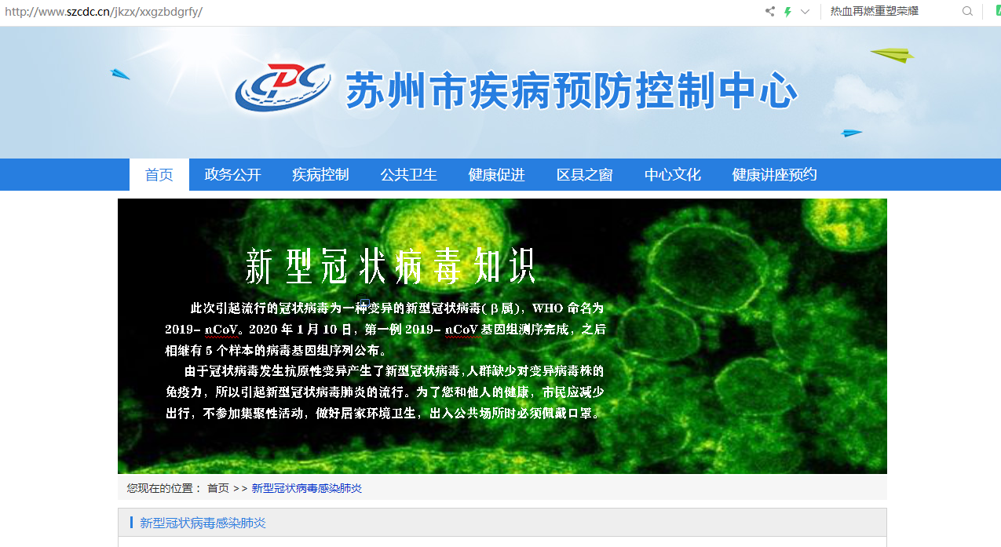
健康教育主题和材料
更多健康教育知识和宣传材料详见苏州市疾控专题网页：
http://www.szcdc.cn/jkzx/xxgzbdgrfy/

Slide 46
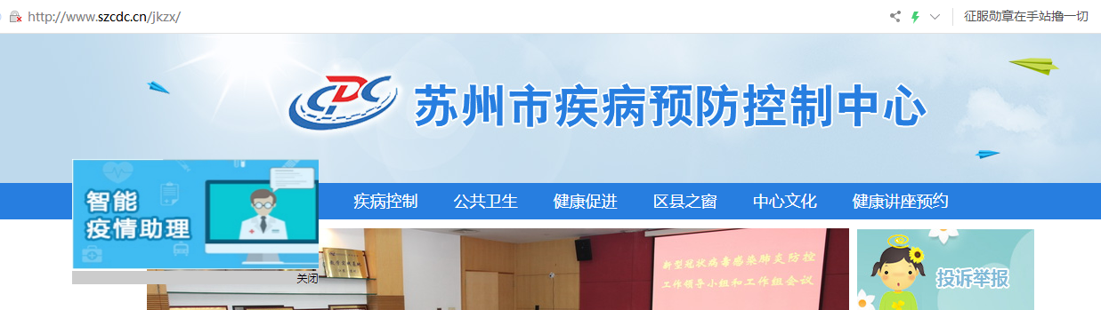
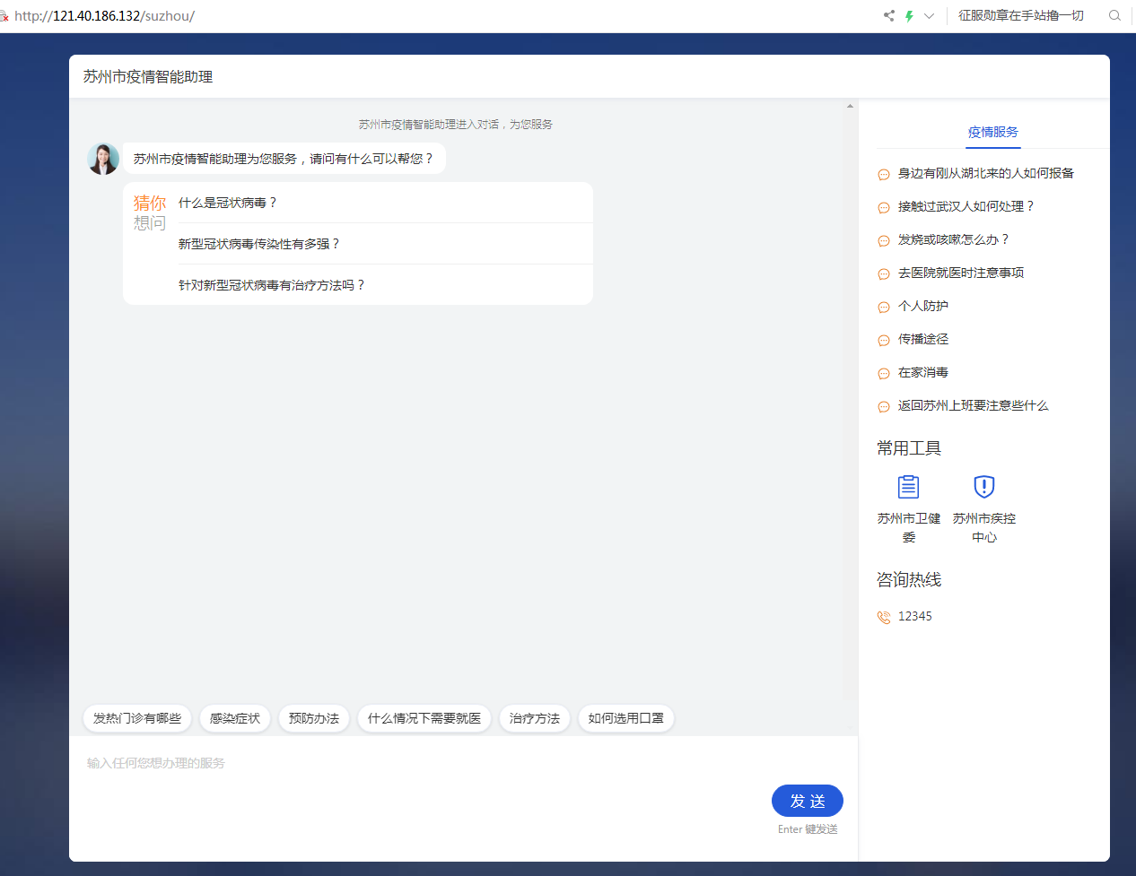
其他
更多疫情问题，可以使用苏州市疫情智能助理服务
服务链接：
方法一：
苏州市疾病预防控制中心官方网页
http://www.szcdc.cn/jkzx/移动浮标
方法二：
直接点击链接
http://121.40.186.132/suzhou/

